Slide 1
Выпускные классы Царёво-Займищенской школы

Slide 2
Выпуск 1967 года

Slide 3
Выпуск 1969 года

Slide 4
Выпуск 1975 года

Slide 5
Выпуск 1979 года

Slide 6
Выпуск 1988 года

Slide 7
Учителя Царёво-Займищенской школы

Slide 8
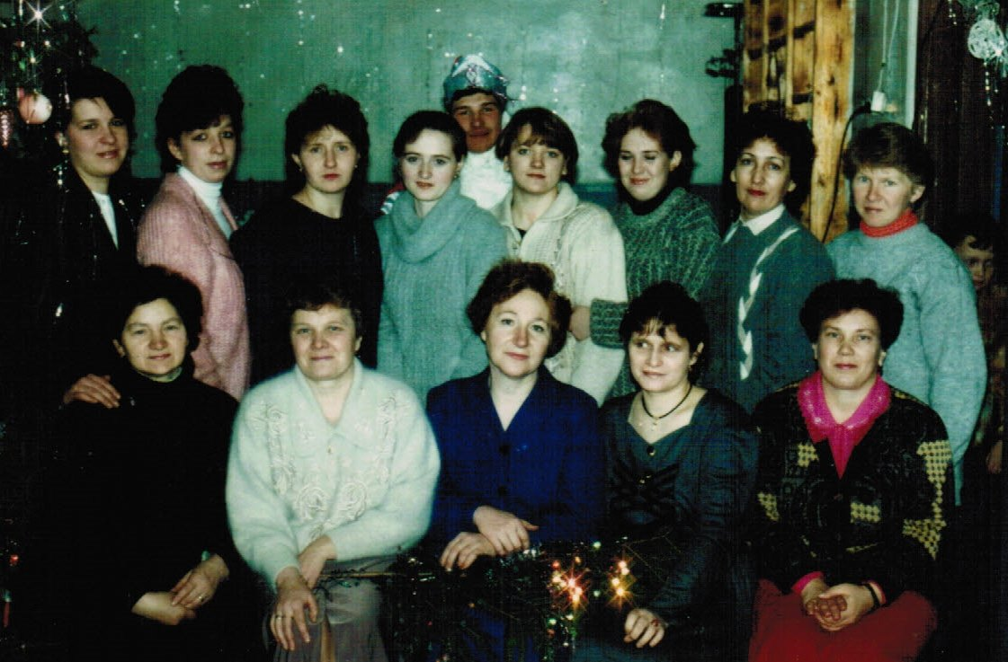

Slide 9
Выпуск 2000 года

Slide 10
9 класс 2004 год

Slide 11
Выпуск 2006 года

Slide 12
Выпуск 2007 года

Slide 13
Выпуск 2011 года

Slide 14
Выпуск 2012 года

Slide 15
2012

Slide 16
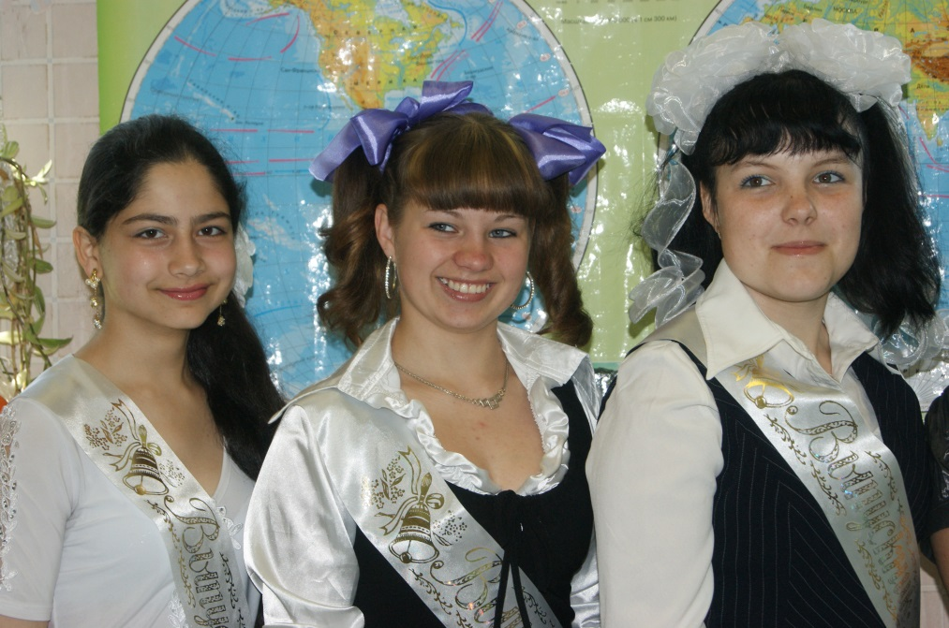
Выпуск 2013 года

Slide 17
Выпуск 2014 года

Slide 18
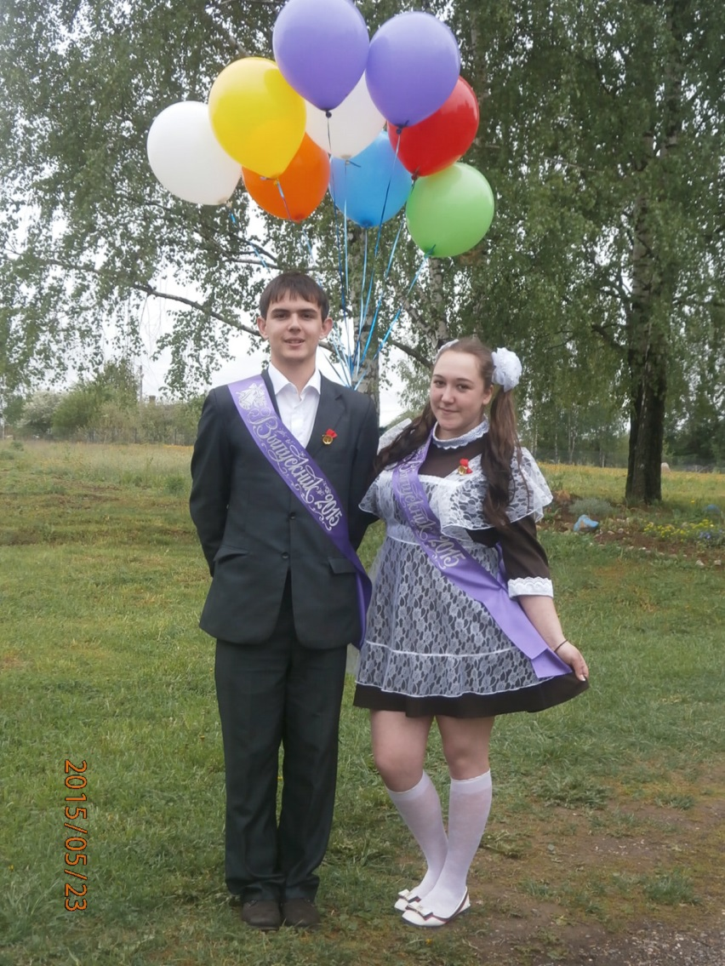
Выпуск 2015 года

Slide 19
Выпуск 2016 года

Slide 20
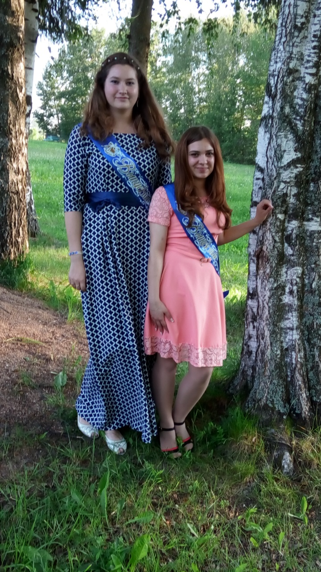
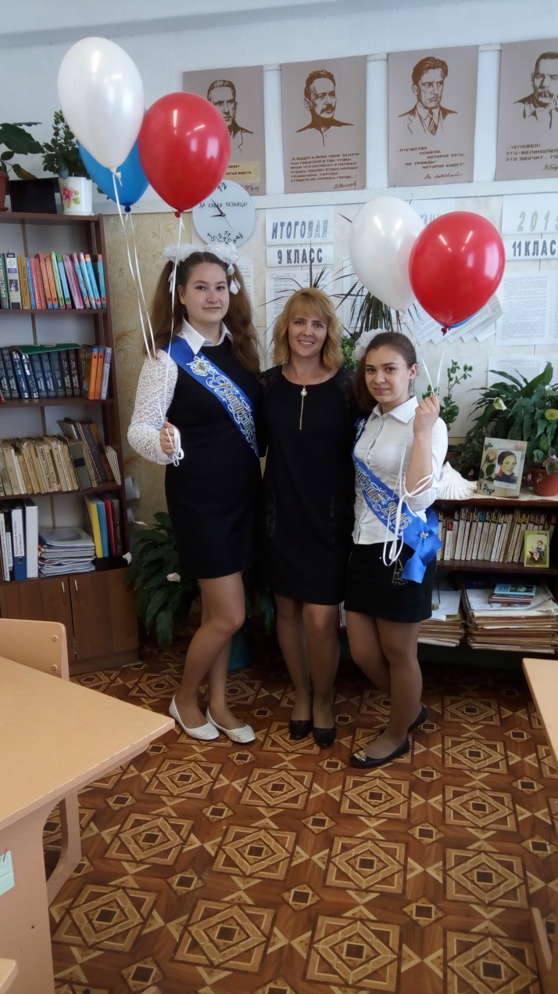

Slide 21
Учителя 2016 год

Slide 22
Выпуск 2017 года

Slide 23
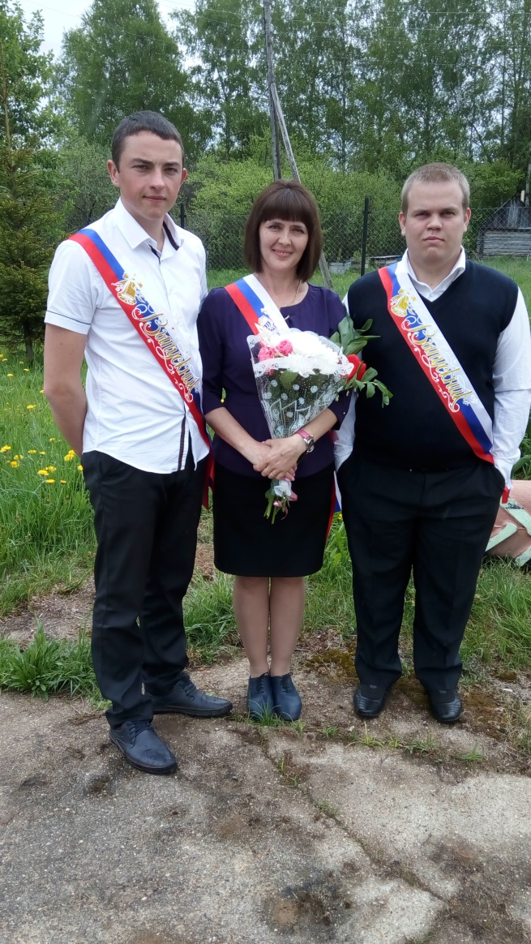
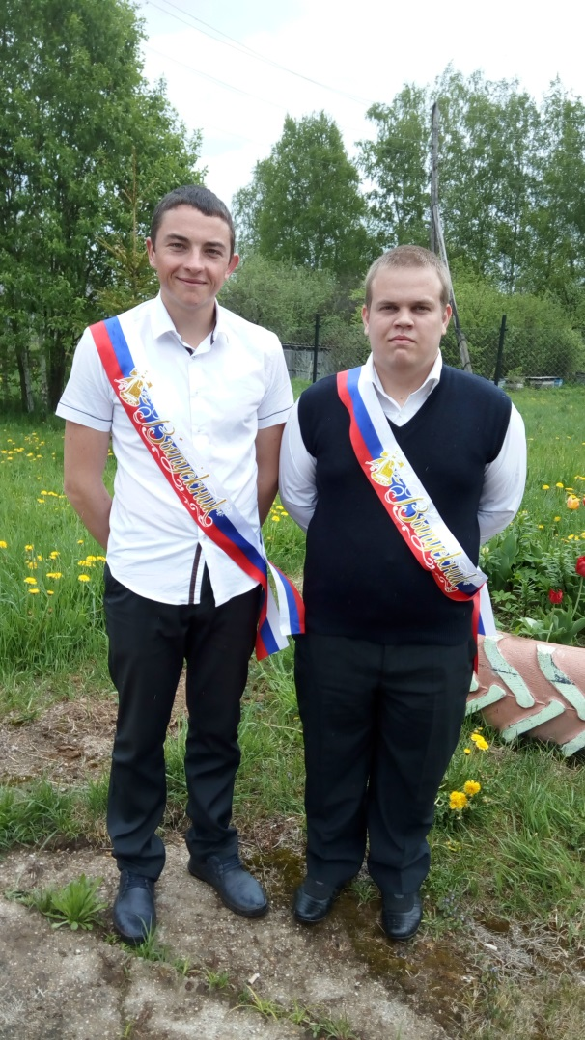
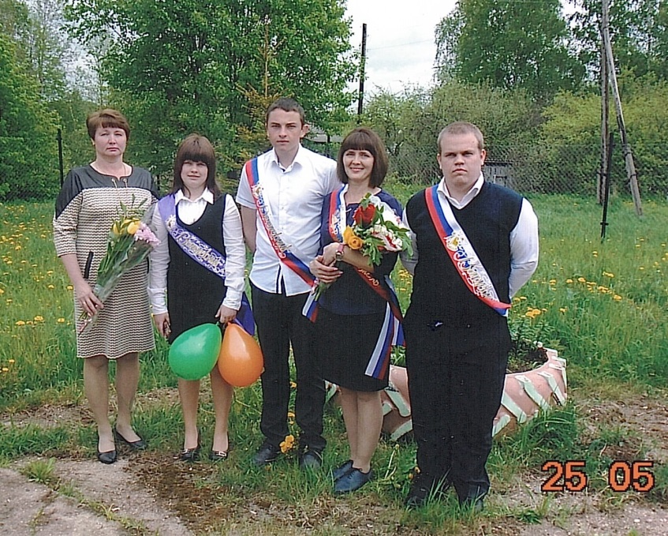
2017

Slide 24
Выпуск 2020 года

Slide 25
2020

Slide 26
Выпуск 2022 год

Slide 27
Учителя 2023 год

